Slide 1

Aktualizace členské základny v Rejstříku sportu NSA importem z iscus
Kateřina Bauerová
11/2025

Slide 2
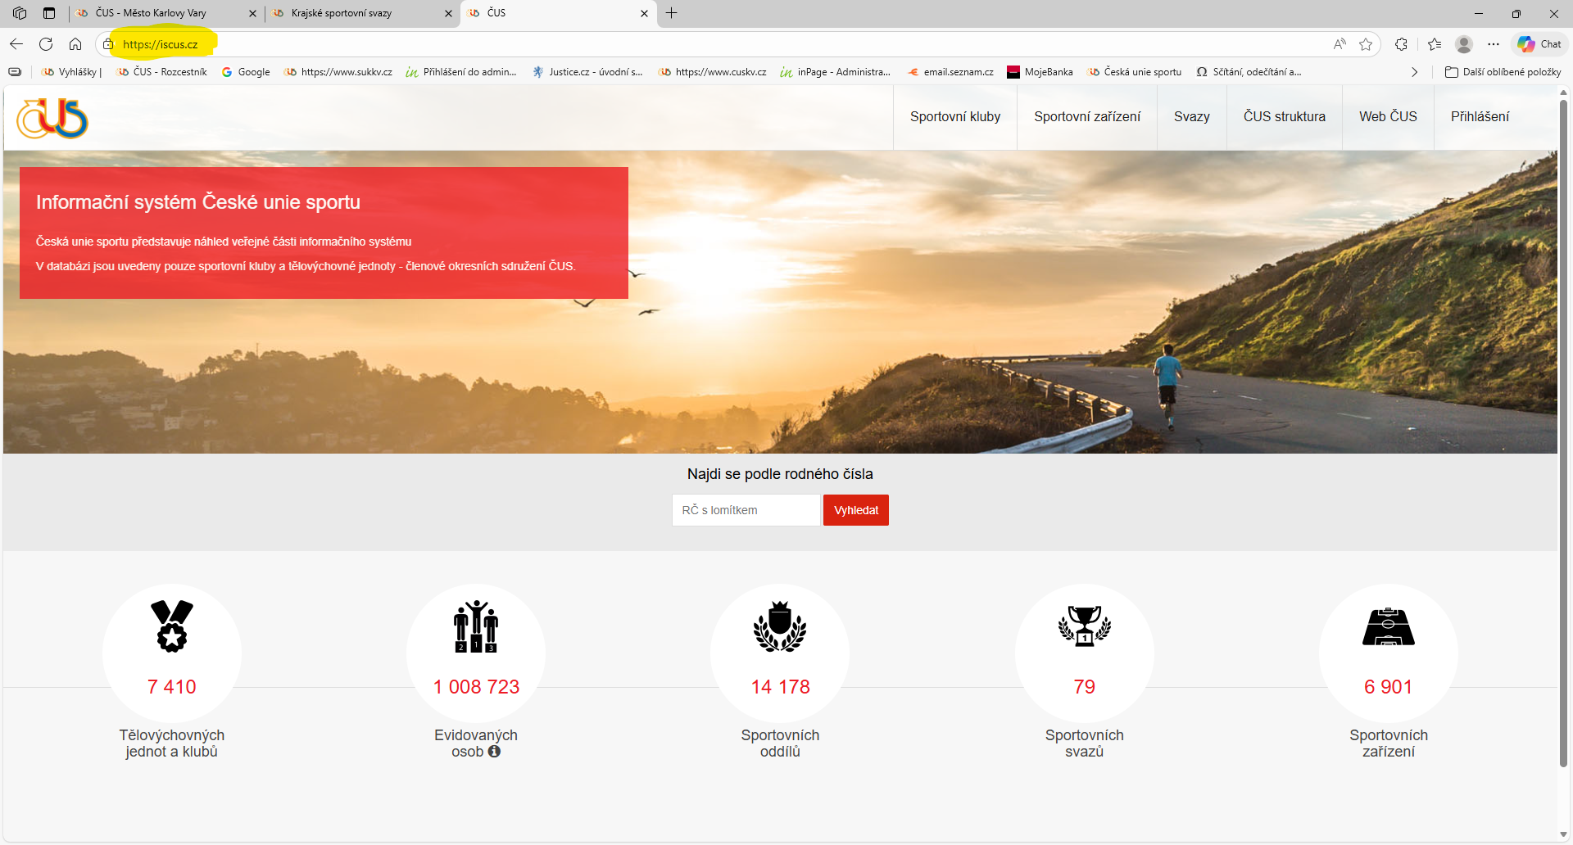
Přihlášení do ISCUS

Slide 3
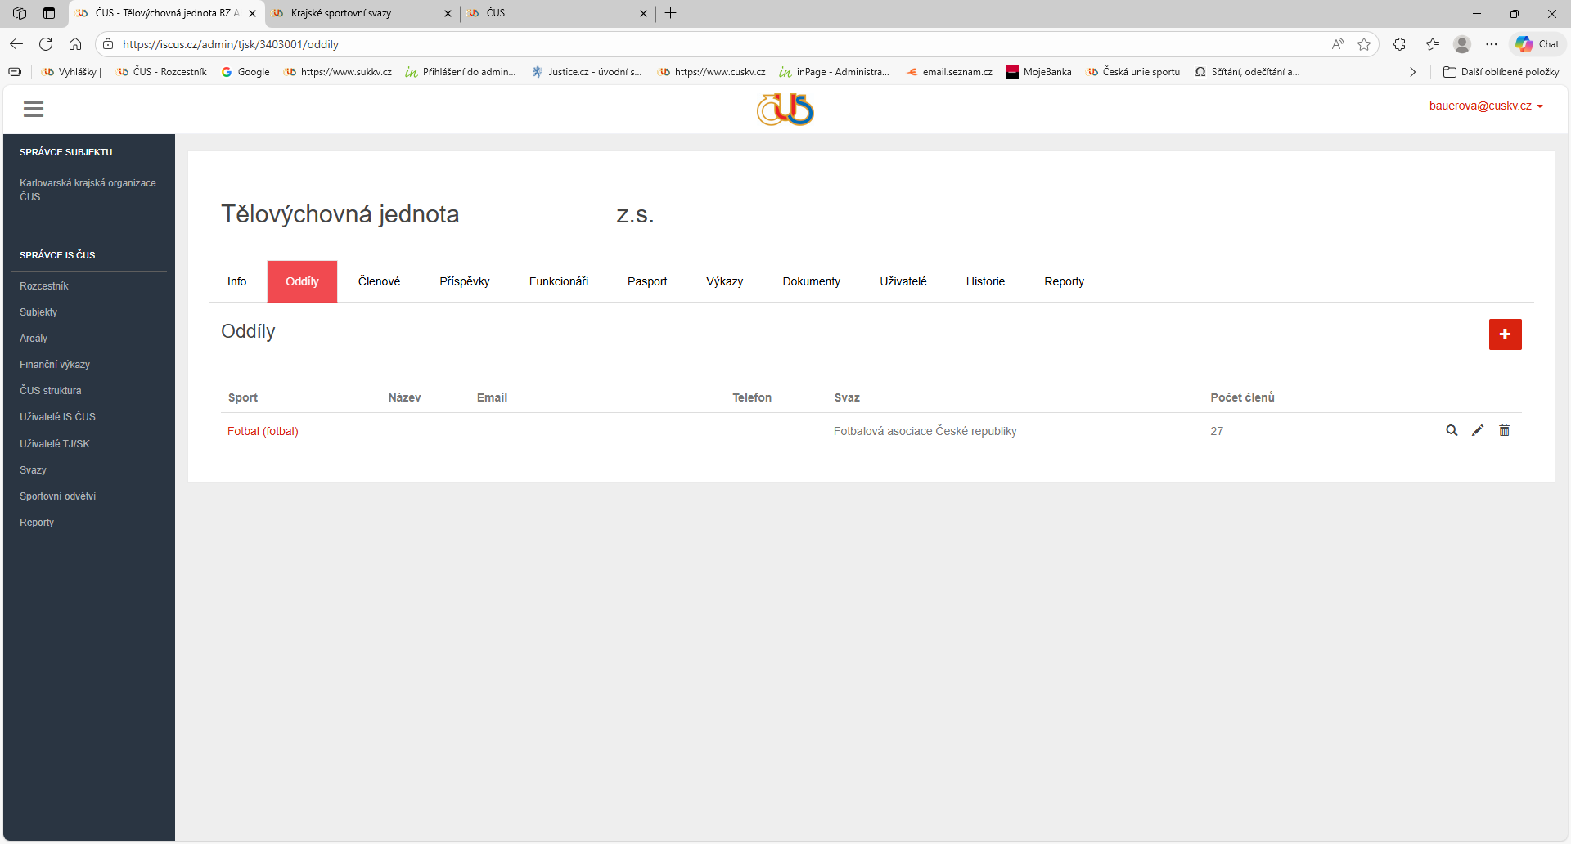
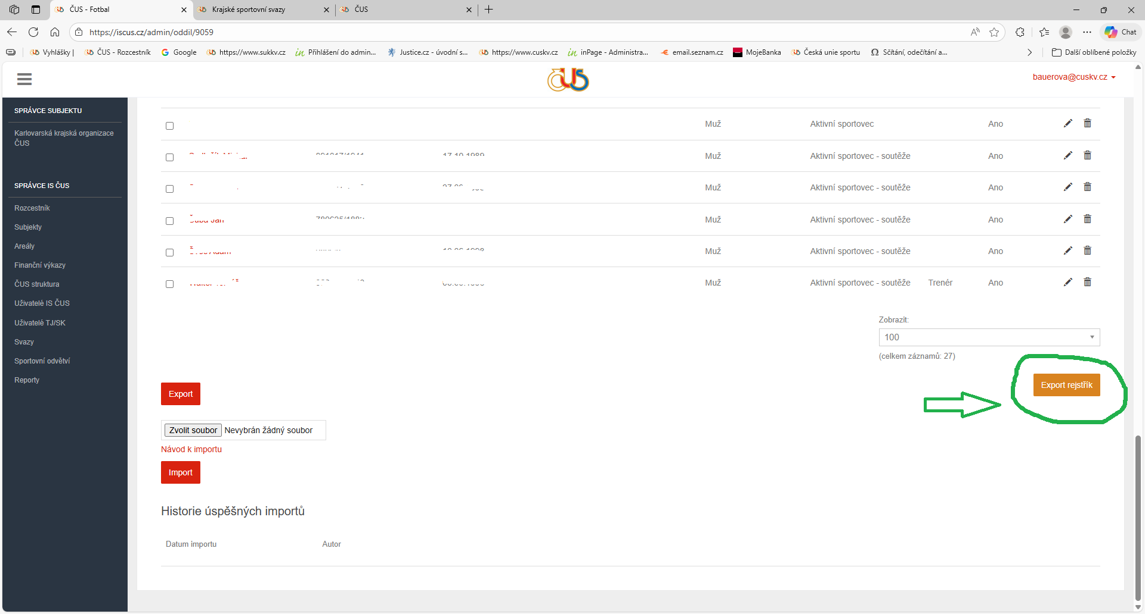
Po přihlášení do ISCUS si otevřete záložku ODDÍLY – kliknete na sport – a objeví se vám členská základna. Sjedete úplně dolů a vpravo je tlačítko Export rejstřík

Slide 4
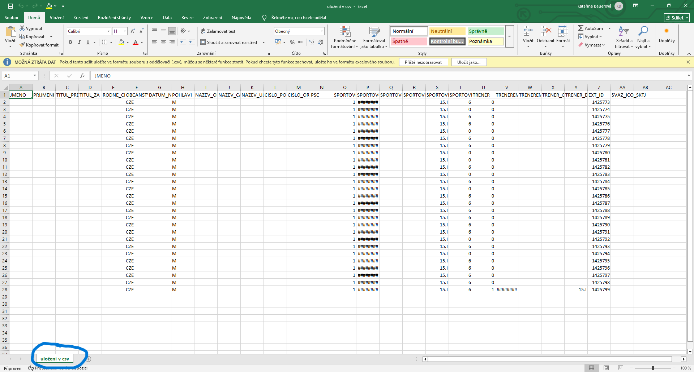
Stáhne se vám soubor, který si uložíte ve formátu CSV.

Slide 5
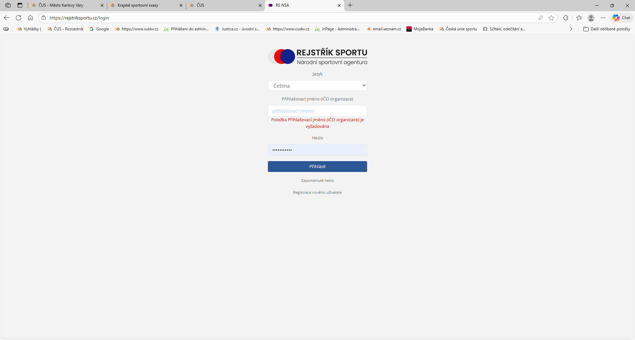
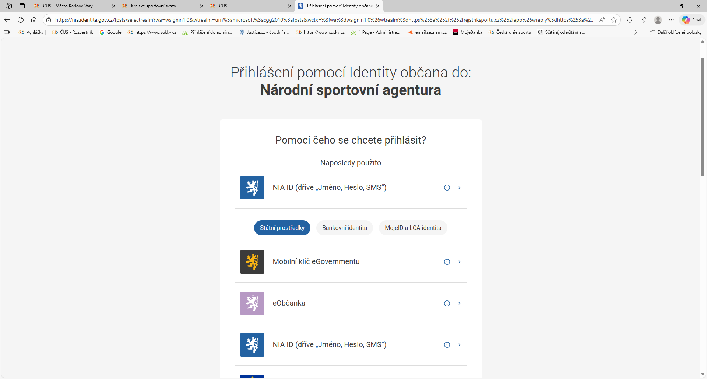
Přihlásíte se do Rejstříku sportu NSA – https://nsa.gov.cz/ a to buď IČ a heslem nebo přes identitu občana.

Slide 6
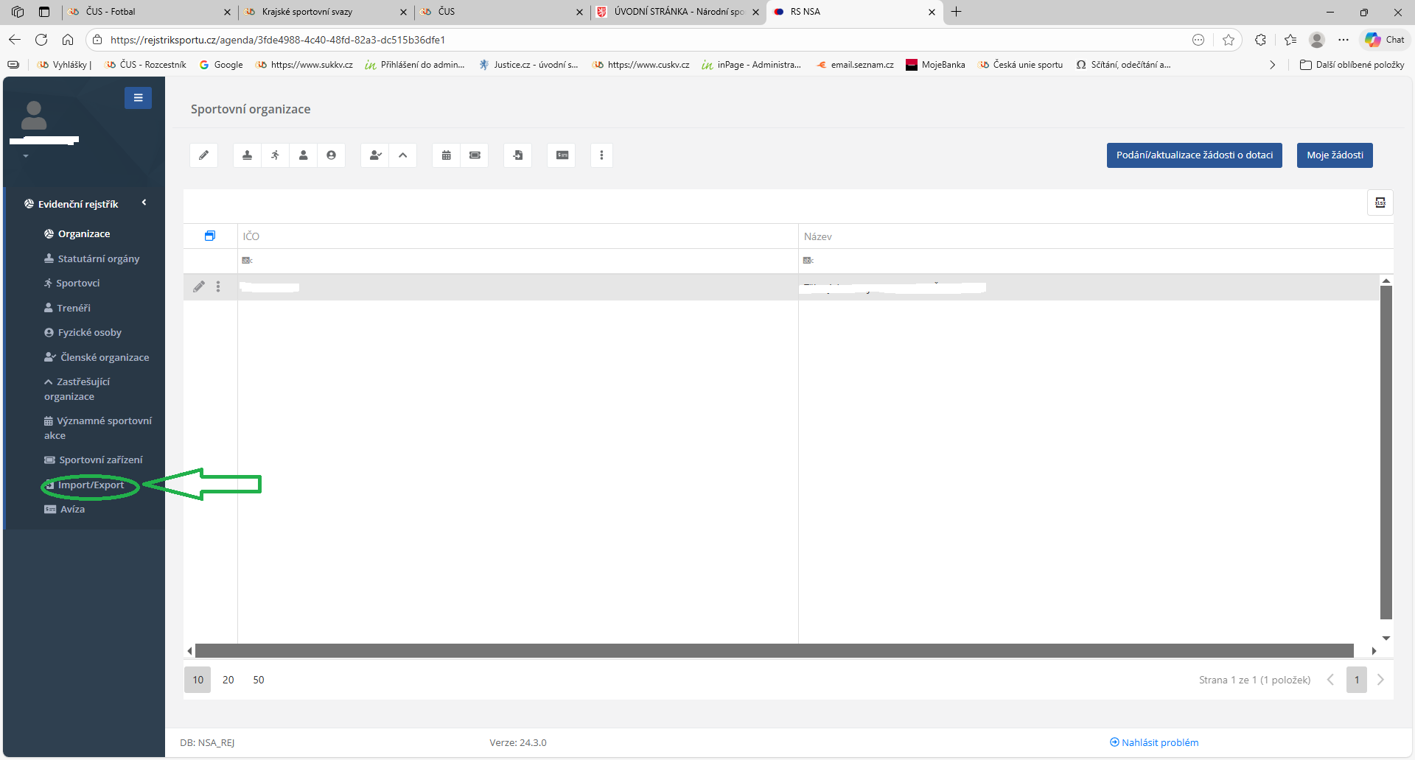
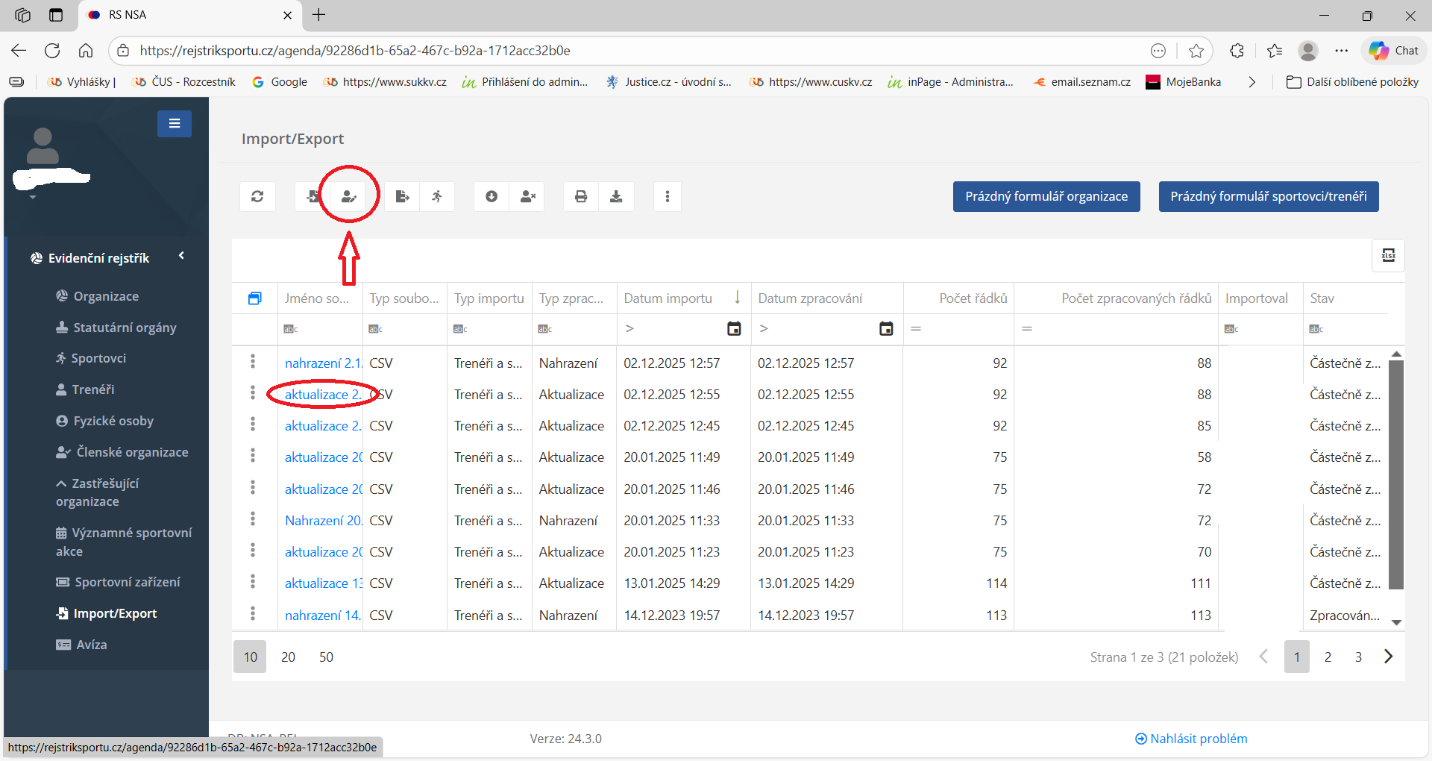
Po přihlášení vyberete import/export a kliknete na ikonku aktualizace viz. obr. č. 2 a nahrajete z PC uložený soubor stažený z iscus

Slide 7
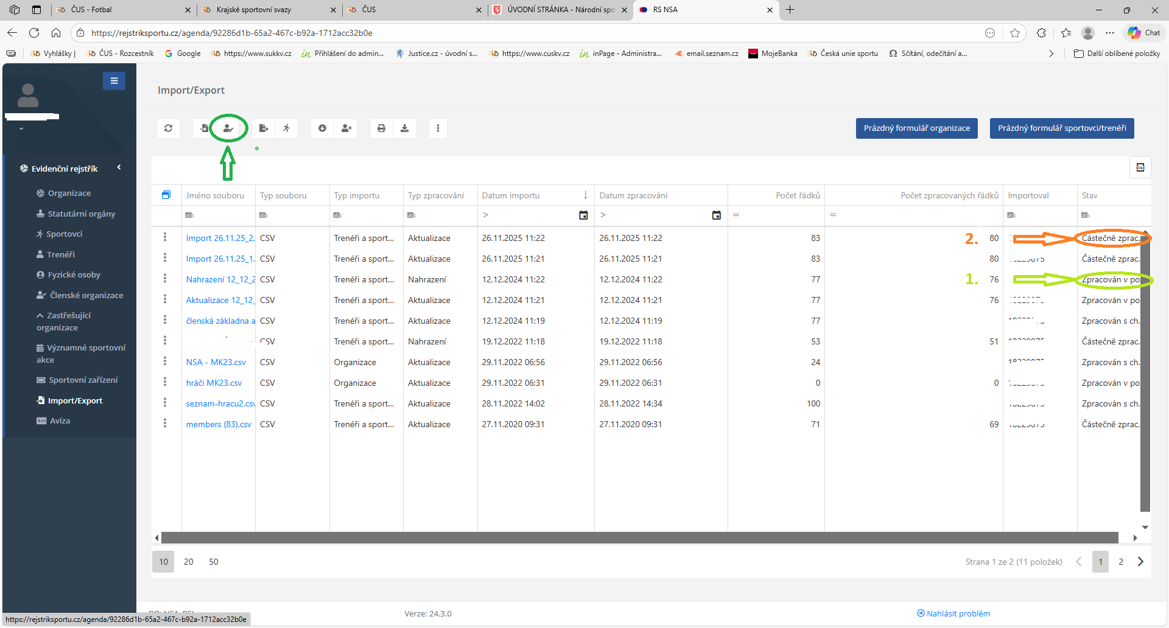
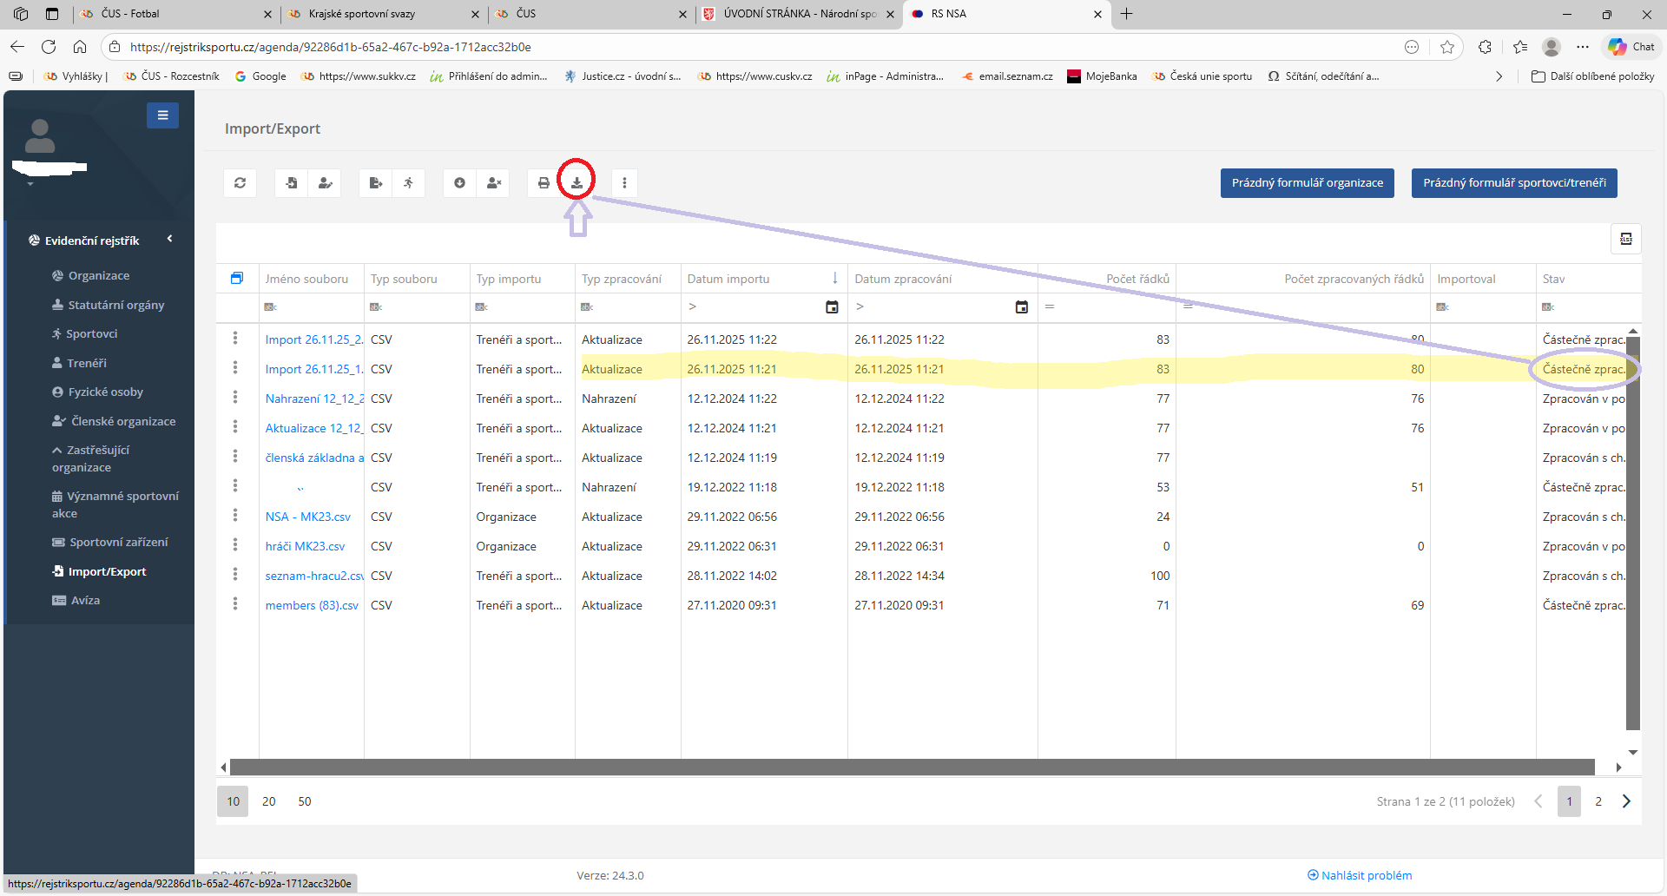
Možné hlášení po nahrání souboru ve sloupečku STAV:
1. Zpracován v pořádku – vždy bude o 1 zpracovaný řádek méně, než ve sloupečku POČET ŘÁDKŮ
2. Částečně zpracován – podle počtu zpracovaných řádků je vidět, u kolika sportovců nastala nějaká chyba
- kliknete na ikonku Protokol s chybami – obr. č. 2
Obr. č. 2

Slide 8
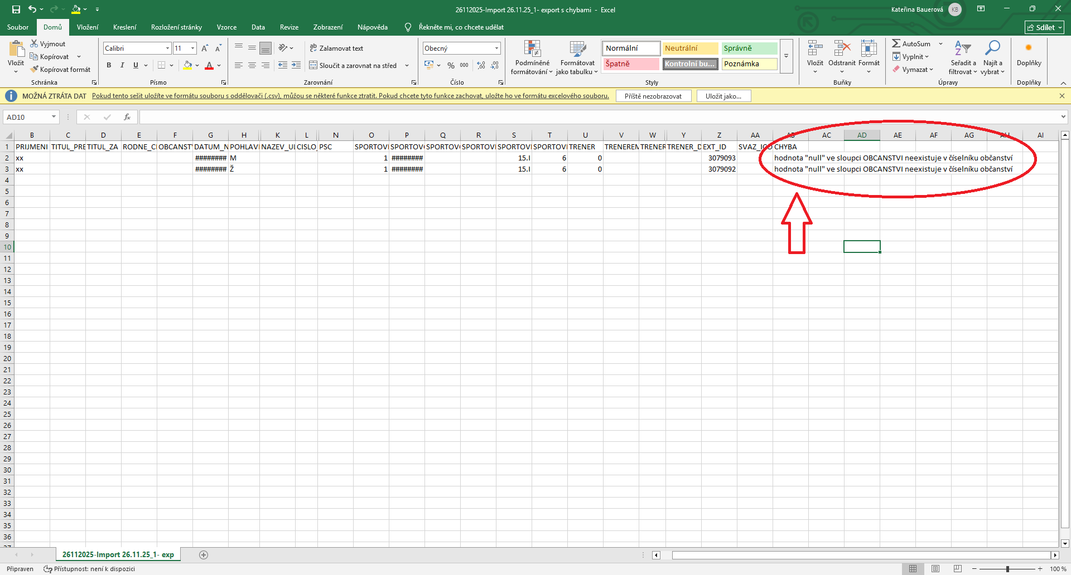
Ve staženém souboru najde v posledním sloupečku přesný popis chyby (chyb), vše opravíte v iscus, znovu stáhnete přes záložku ODDÍLY a celý proces aktualizace V REJSTŘÍKU SPORTU zopakujete.
Tím je dokončen první krok – nahrání nových členů.
Ale nedošlo k ukončení členů, které už v evidenci ČUS nemáte.

Slide 9
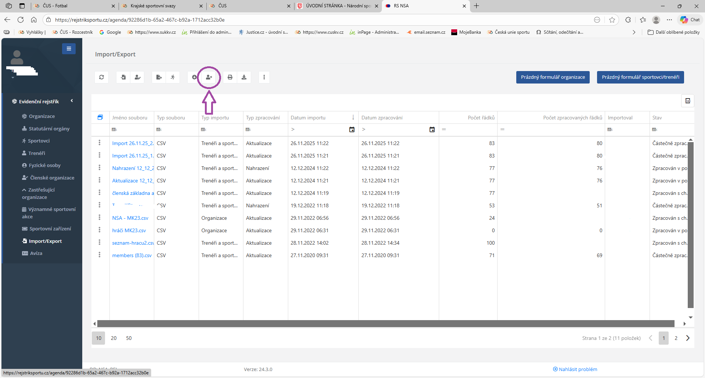
V iscus si ještě jednou stáhnete soubor EXPORT REJSTŘÍK (nebo přejmenujete ten poslední z aktualizace) a přes ikonku NAHRAZENÍ tento soubor nahrajete a tím dojde k ukončení platnosti členů, které již v evidenci nemáte.

Slide 10
Pokud by se Vám i přesto nedařilo v Rejstříku sportu členskou základnu upravit,
obraťte se na mě, ráda Vám s tím pomohu.
Ještě pro úplnost přidávám přehled základních rejstříků, se kterými pracujete:
ISČUS – informační systém České unie sportu
REJSTŘÍK SPORTU – registr sportovců, trenérů a sportovních zařízený Národní sportovní agenturou
SPOLKOVÝ REJSTŘÍK – veřejný rejstřík, do kterého se zapisují zákonem stanovené údaje
o právnických osobách (zápis změn statutárních orgánů, Sbírka listin)

Slide 11
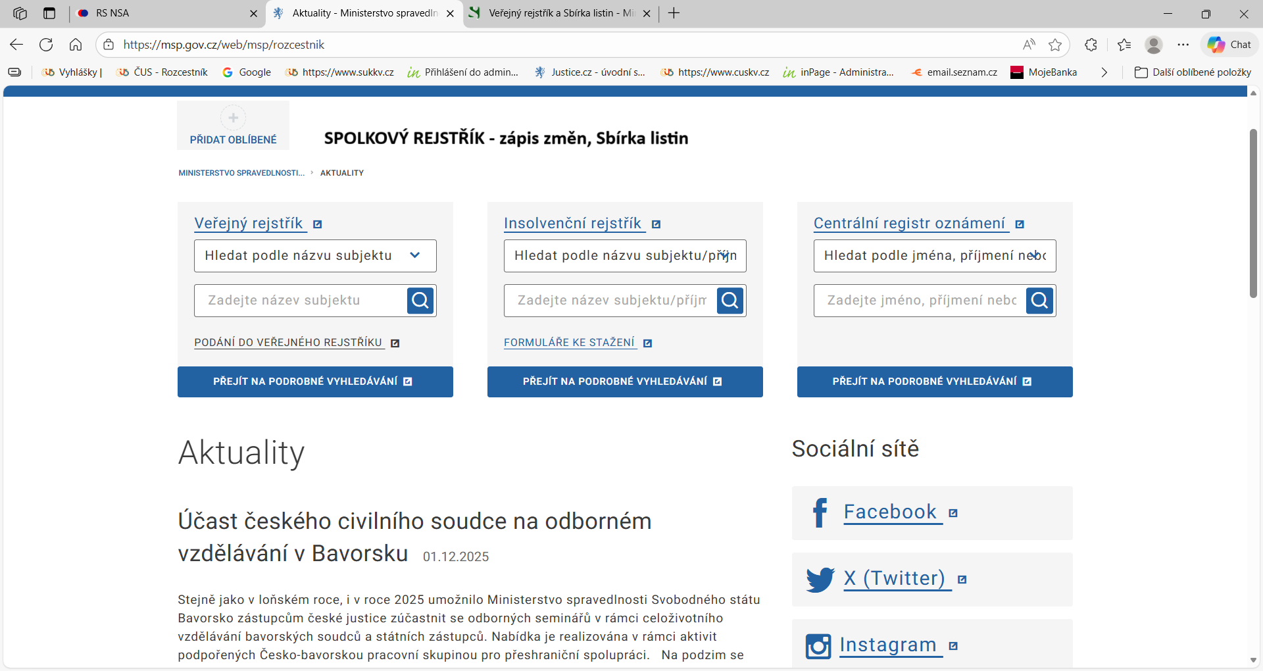
1
2
3

